Slide 1
PWM ( Pulse Width Modulation)
Gera sinais de freqüências
e duty cycles
Serve para controlar velocidade de motores CC, brilho lâmpadas

Slide 2
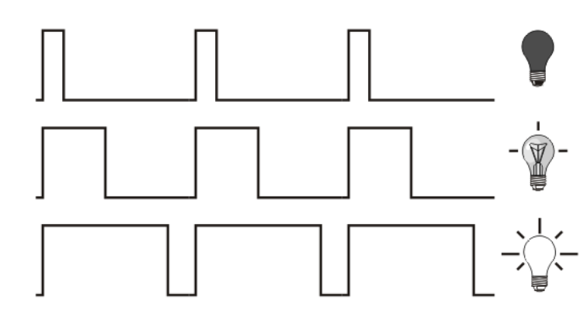
Exemplo

Slide 3
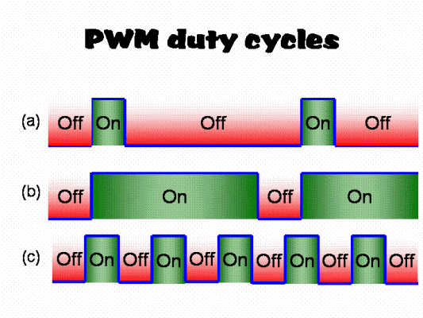

Slide 4
PWM no PIC16f877A
Utiliza o Timer2 para contagem de tempo
Há dois módulos PWM – CCP1 e CCP2
TEMPO DE CICLO ou Duty Cycle
PWM=[(PR2)+1]* 4 * Tosc * TMRE2 prescale
Onde:
Tosc: 1/valor do clock.
TMRE2 prescale: T2_DIV_BY_1, T2_DIV_BY_4, T2_DIV_BY_16)
PR2: DE 0 A 255

Slide 5
Cálculo com cristal de 4Mhz com período de 255 e prescale de 4
PWM = (255+1)*4*(1/40000000)*4 = 0,001024s = (aprox. 0.976KHz)
Cálculo com 20Mhz com período de 255 e prescale de 4
PWM=(255+1) *4*(1/20000000)*4 = 0,0002048s = (aprox. 4.88KHz)
Cálculo com 10Mhz com período de 100 e prescale de 16
PWM=(100+1)*4*(1/10000000)*16 = 0,00006464s (aprox. 1.5KHz)

Slide 6
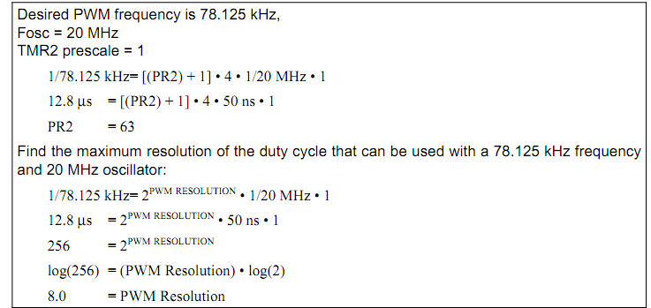
Resolução Máxima

Slide 7
Duty Cycles Máximo
maxDuty = Fosc / (Fpwm * preScaler);
  maxDuty=20.000.000/(4.88*255)=16072

Slide 8
Habilitando PWM no PIC
setup_ccp1(CCP_PWM); → CCP1
setup_ccp2(CCP_PWM); → CCP2
setup_timer_2(T2_DIV_BY_4, 255, 1);
set_pwm1_duty(0-1023);
set_pwm2_duty(0-1023);

